Slide 1

EXPERIMENTAL STUDY OF AEROSOLS DEPOSITION AND RESUSPENSION
IN THE PRIMARY CIRCUIT EQUIPMENT
Mikhail Lebedev (JSC «NPO CKTI»)
EVAN ISTC Project Progress meeting
WP3
TASK 4
March 04 2008
Budapest, Hungary

Slide 2
Contents
WP3
TASK 4
The goal of the experimental study
Experimental set-up
Measurement technology
Results (liquid and solid particles)
Summary

Slide 3
Matrix of performed experiments for phase №1 and №2
Test | Velocity for deposition phase, m/s | Velocity for resuspension phase, m/s | Particle size d, mkm | Temperature, K | Test Purpose | Aerosol particles parameters | Orientation and surface parameters of working section
EVAN–№3345 AT 1.1 | 33,8 | None | 0.2 – 5 | 300 | Investigation of transport and deposition rate of liquid aerosol particles from gas flow towards the wall | Liquid JEM PRO-SMOKE high density (SP MIX) | Vertical pipe with 98 mm diameter, height ~6 m (upwards flow), steel 10ХСНД
EVAN–№3345 AT 1.2.1 | 39,6 | None | 0.2 – 28 | 300
EVAN–№3345 AT 1.2.2 | 33,8
EVAN–№3345 AT 1.2.3 | 24,8
EVAN–№3345 AT 1.2.4 | 6,5
EVAN–№3345 AT 2.1 | 20 | 65 | 0.3 – 10 | 320 | Investigation of deposition and resuspension of solid aerosol particles (prototype and preliminary tests) | Solid aerosol particles of NH4Cl | Vertical pipe from stainless steel with diameter 50mm, height ~5 m,
 |  | 105
EVAN–№3345 AT 2.2 | 30 | 75
 |  | 105
EVAN–№3345 AT 2.3 | 38 | 75
 |  | 105

Slide 4
Aerosol test facility ATF1

Slide 5
Aerosol test facility ATF2

Slide 6
Aerosol test facility ATF3

Slide 7
Aerosol test facility ATF4

Slide 8
Aerosol test facility ATF5

Slide 9
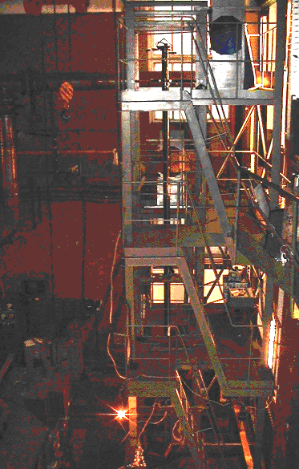
General view of the test structure

Slide 10
Measurement techniques (1)
Velocity related parameters of the carrying media and disperse phase of the flow
Size and concentration of the disperse phase
(liquid aerosol)
Hot-wire anemometer
Laser Doppler anemometer
Spectral transparency (extinction) method
Forward scattering (Fraunhofer diffraction) method
Particle counter

Slide 11
Measurement techniques (2)
Size and concentration of the disperse phase
(solid aerosol)
Chemical
analysis
Weighting
of trials
Micro
Photography

Slide 12
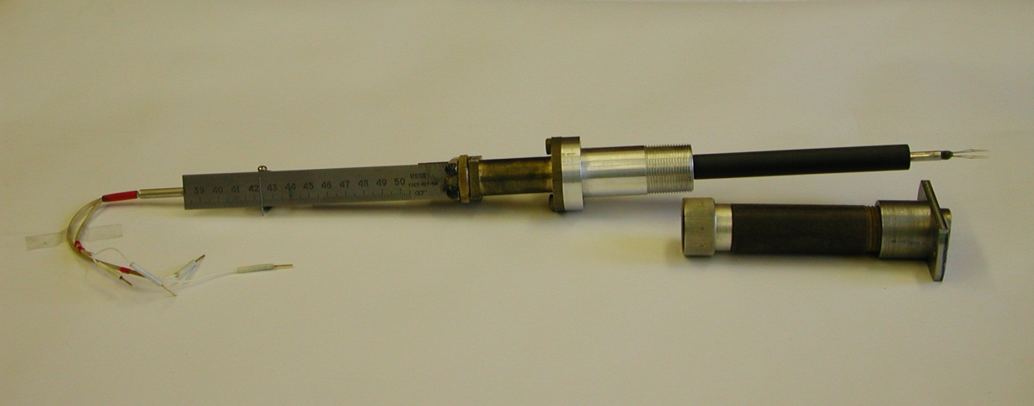
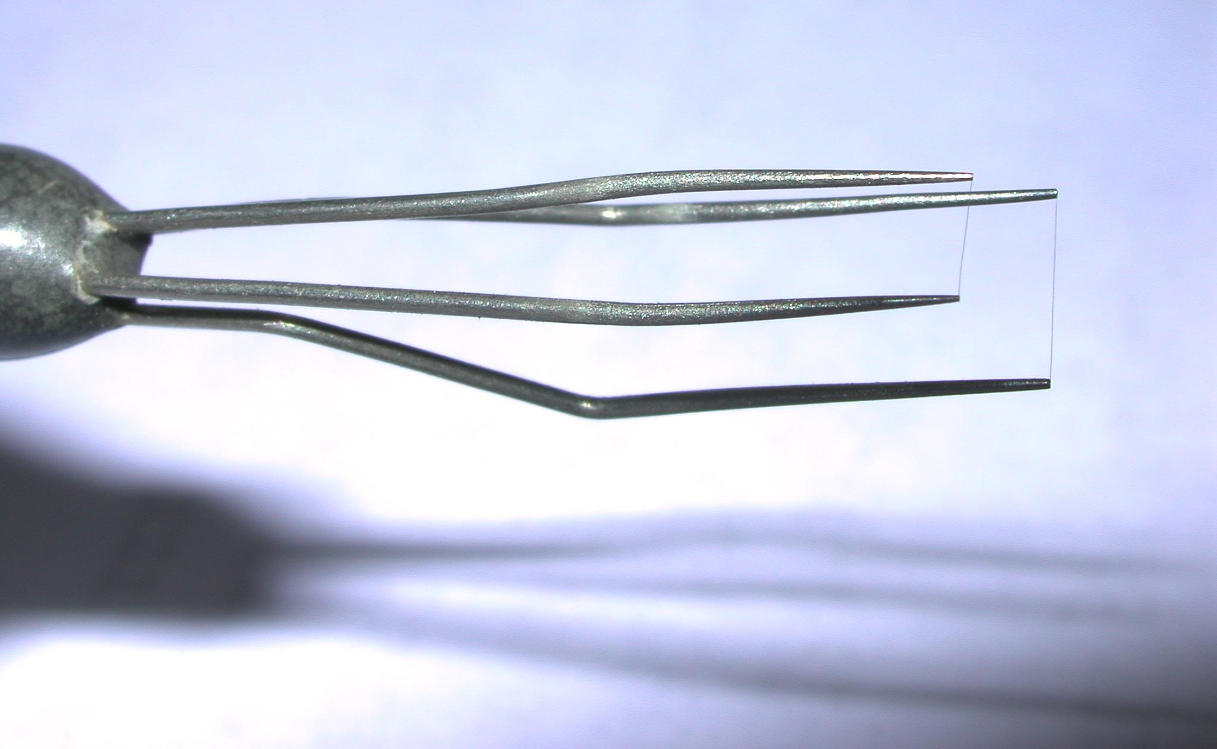
Hot-wire anemometer probe
General view
Sensors: 5 μm gilded wolfram wires

Slide 13
Single-component Laser Doppler Anemometer (LDA)
v
Sending
optics
Receiving
module
Laser
TRAVERSING SYSTEM
Aperture
Doppler
signal
processor
PC

Slide 14
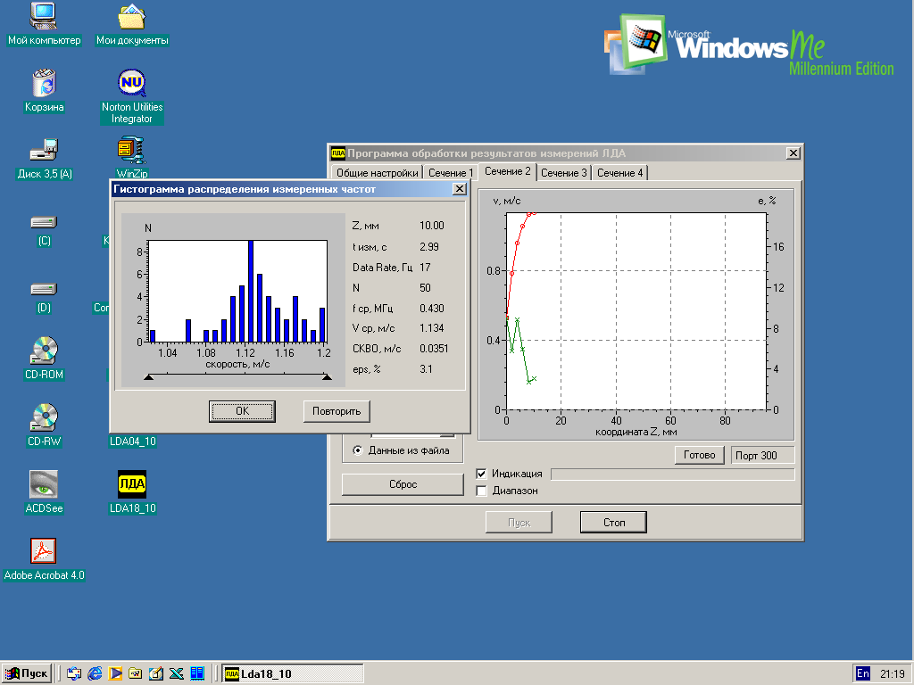
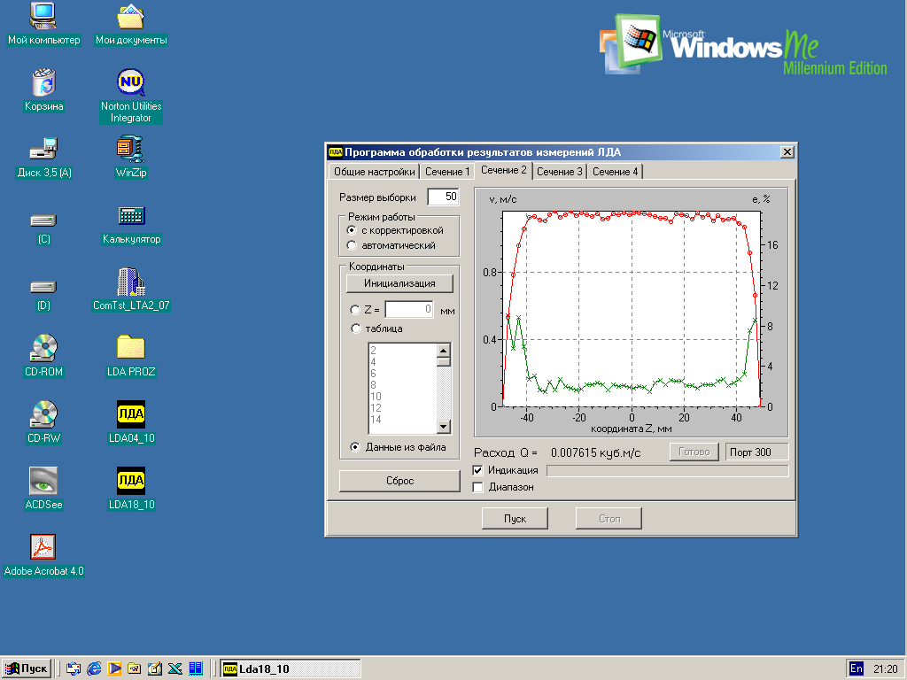
Workbench of LDA system
Running of the profile measurement procedure
Resulting profile of measured velocity and turbulence intensity

Slide 15
Spectral transparency method: realization
Sending
optics
Laser
Receiver
(PM tube)
PC
Analog to digital
converter

Slide 16
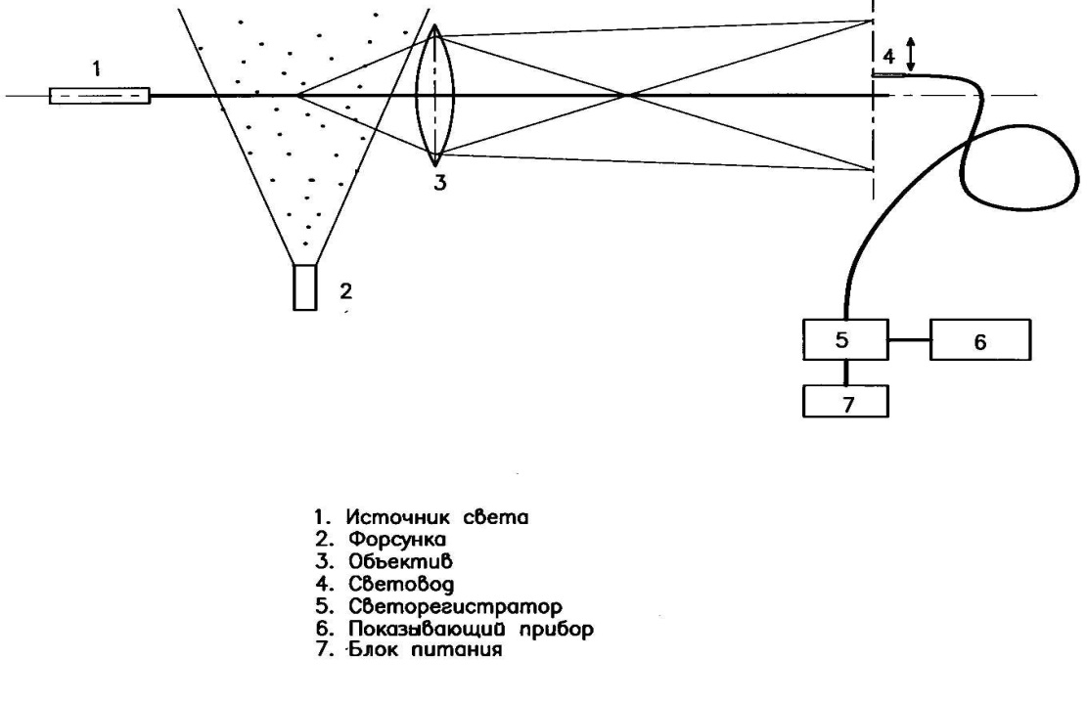
Forward scattering method
1. Light source
2. Jet
3. Objective
4. Optical fiber
5. Light register
6. Indicating gage
7. Power unit
- first-order Bessel function of the first kind

Slide 17
Individual particle counter (sizer)
Sending
optics
Receiving
module
Laser
PC
Pulse amplitude
analyzer

Slide 18
Measurement with the hot-wire anemometer (ATF3)
Axial velocity profile
Root-mean-square pulsations of the axial velocity profile
1 – level 3, Uav=33.8 m/s, EVAN-№3345АТ1.2.2;
2 – level 3, Uav=39.6 m/s, EVAN-№3345АТ1.2.1;
3 – level 3; Uav=26.9 m/s,
4 – level 3, Uav=33.0 m/s.

Slide 19
LDA measurements: axial air velocity (ATF3)
Axial flow velocity = 24.6 m/s, level 2, EVAN–№3345 AT 1.2.3
Mean axial velocity profile | Turbulence intensity profile

Slide 20
Air/drop velocity comparison (ATF2)
Axial flow velocity ≈ 6 m/s, level 1
Axial flow velocity ≈ 6 m/s, level 3
6
5
m/s
4
3
drop
air
2
PRO ULF 1037
ROSCO
Mean velocity value,
1
0
0
10
20
30
40
50
60
70
80
90
100
Gaging point, mm
7
6
5
4
3
drop
air
Mean velocity value, m/s
ROSCO
PRO ULF 1037
2
1
0
0
10
20
30
40
50
60
70
80
90
100
Gaging point, mm

Slide 21
Velocity pulsation (ATF3)

Slide 22
Aerosol transport process: measurement results

Slide 23
Aerosol transport process: measurement results
Distribution of counting concentration, surface and volume of liquid particles

Slide 24
Aerosol transport process: measurement results
Concentration profiles comparison
2,4
Level 1
2
1,6
Level 3
1,2
Simmetrical
values
Relative particles rate
0,8
Level 3
0,4
Measurements
0
0
10
20
30
40
50
60
70
80
90
Gaging point, mm

Slide 25
Aerosol transport process: measurement results
Test
Um
Particle size
С₁
С₂
C₁-C₂
M
F
V_{d}
m/s
mkm
g/m³
g/m³
g/m³
g/s
g/(m²s)
m/s
EVAN–№3345
AT 1.1
33,8
0,52
4,80
4,10
0,700
0,185
0,182
3,42E-02
EVAN–№3345
AT 1.2.2
33,8
5,5
1,50
0,750
0,750
0,198
0,195
1,50E-01
EVAN–№3345
AT 1.2.1
39,6
5,5
0,730
0,250
0,480
0,143
0,141
2,63E-01
EVAN–№3345
AT 1.2.3
24,8
5,5
1,10
0,500
0,600
0,112
0,110
1,21E-01
EVAN–№3345
AT 1.2.4
6,5
5,5
4,50
2,40
2,10
0,103
0,101
3,03E-02

Slide 26
Solid particles study: test section
1 ÷ 6 – test section elements; 7 – dotted precipitators; 8 – static pressure taps;
9 – connection clip

Slide 27
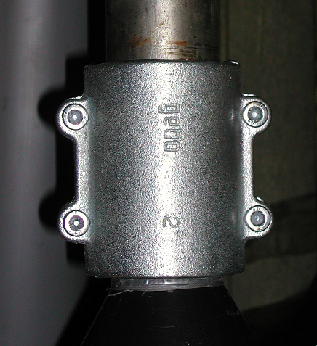
Solid particles study: test section
Connection clip

Slide 28
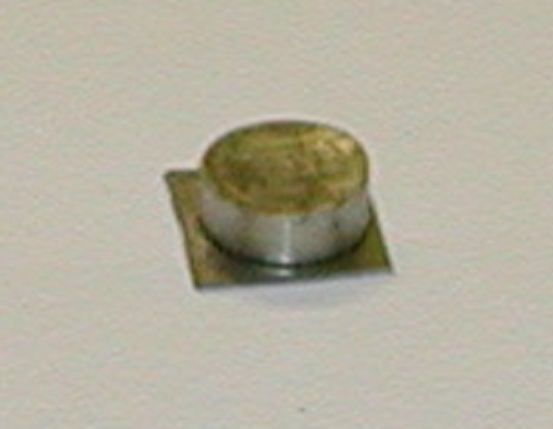
Solid particles study: test section
Dotted precipitator

Slide 29
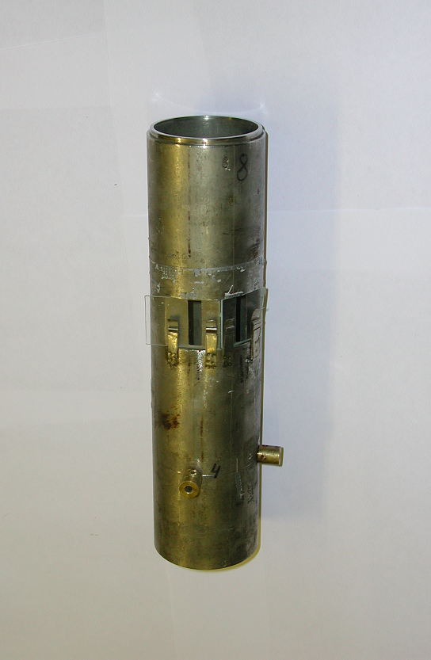
Solid particles study: test section
Element for optical measurements
At the top - optical windows, at the bottom – points of optical fibers installation

Slide 30
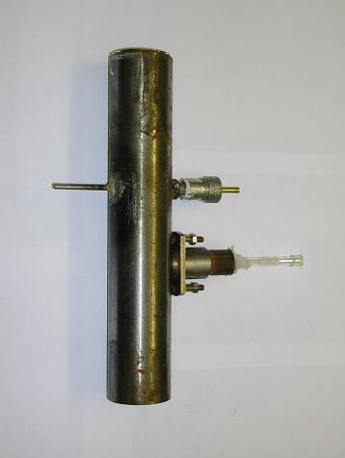
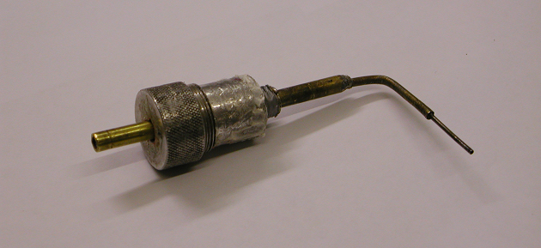
Solid particles study: test section
Measuring section

Slide 31
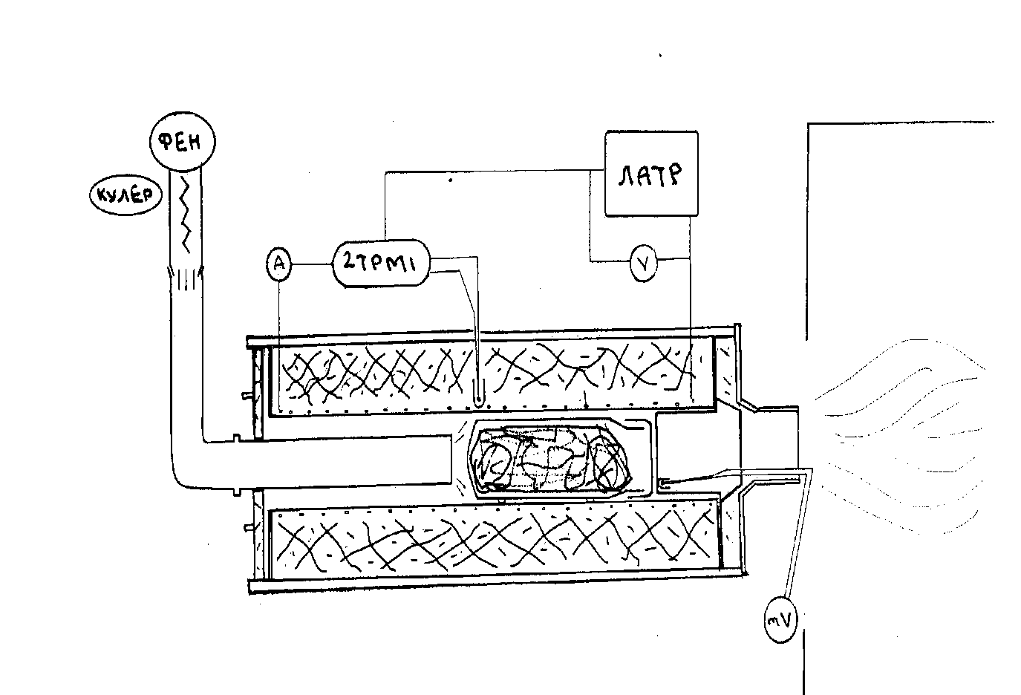
Solid particles study: generator
Generator of sal ammonia design

Slide 32
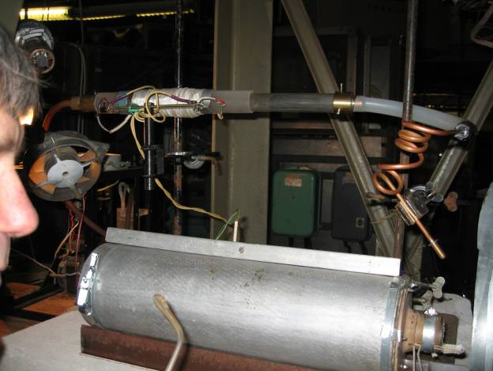
Solid particles study: generator

Slide 33
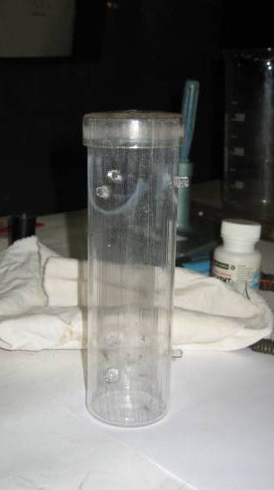
Solid particles study: generator

Slide 34
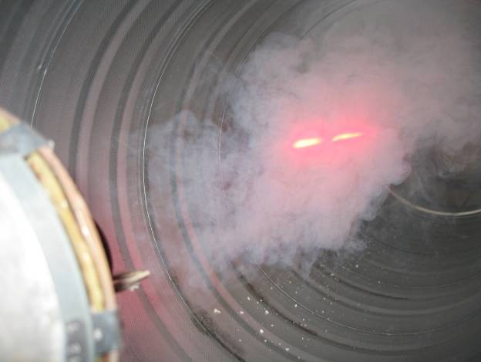
Solid particles study: generator

Slide 35
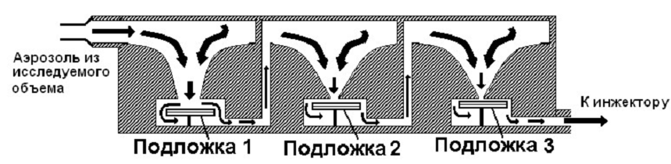
Solid particles study: measurement techniques
Aerosol from the volume under investigation
BASE PLATE-1 BASE PLATE-2 BASE PLATE-3
. Block diagram of 3-cascade impactor

Slide 36
Measurement with the hot-wire anemometer (ATF4)
Results of velocity profiles measurements
1 – w_{av} =56,27 m/s; 1 – w_{av} =47,74 m/s;
3 – w_{av} =20,12 m/s (EVAN-№3345 AT 2.1);
4 – w_{av} =8,52 m/s; 5 – w_{av} =29,98 m/s (EVAN-№3345 AT 2.2)

Slide 37
Optical measurements

Slide 38
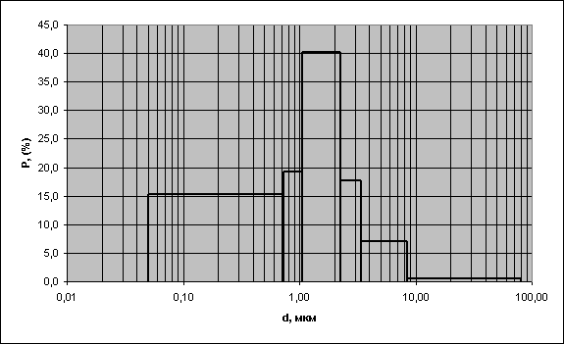
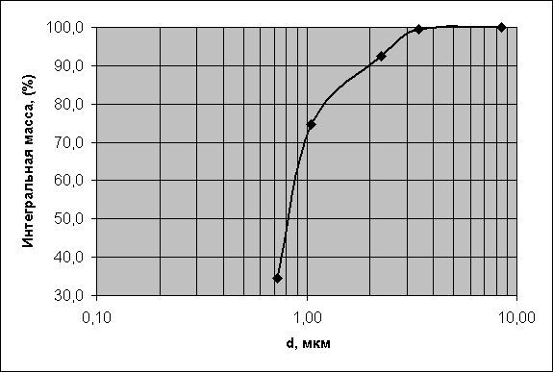
Impactor measurement
Aerosol powder. Test EVAN–№3345 AT 2.1

Slide 39
Impactor and filter measurements
Time dependence of aerosol concentration, EVAN–№3345 AT 2.3

Slide 40
Chemical measurement
Surface density of sal ammonia layer
Overall diagram of deposition tests
Tests AT 2.2.1, AT 2.2.2, AT 2.2.3

Slide 41
Mass balance
Mass of aerosol, fed in the test section
Regime
Balance
value,
g
Loading of generator
g
20 m/s
501,20
529,57
30 m/s
531,50
559,54
38 m/s
451,72
489,88

Slide 42
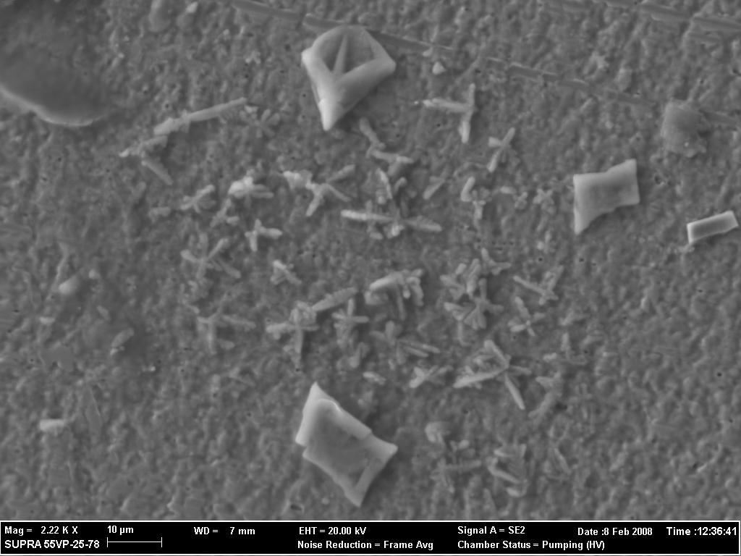
Microphotography
Aerosol structure on the base plate of stainless steel, 1-t cascade of impactor
(regime АТ 2.2.3)

Slide 43
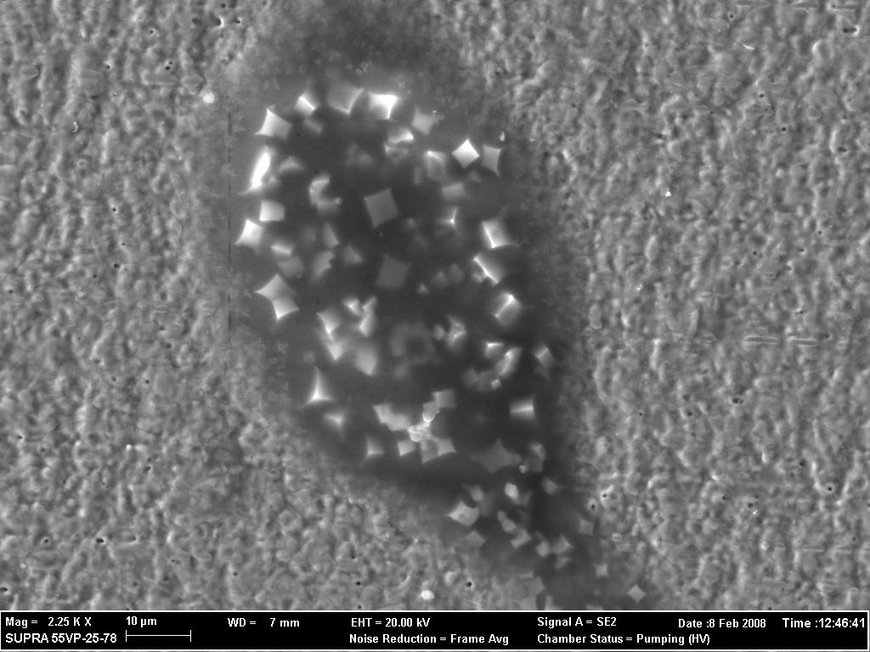
Microphotography
Aerosol structure on the base plate of stainless steel, 2-d cascade of impactor
(regime АТ 2.2.3)

Slide 44
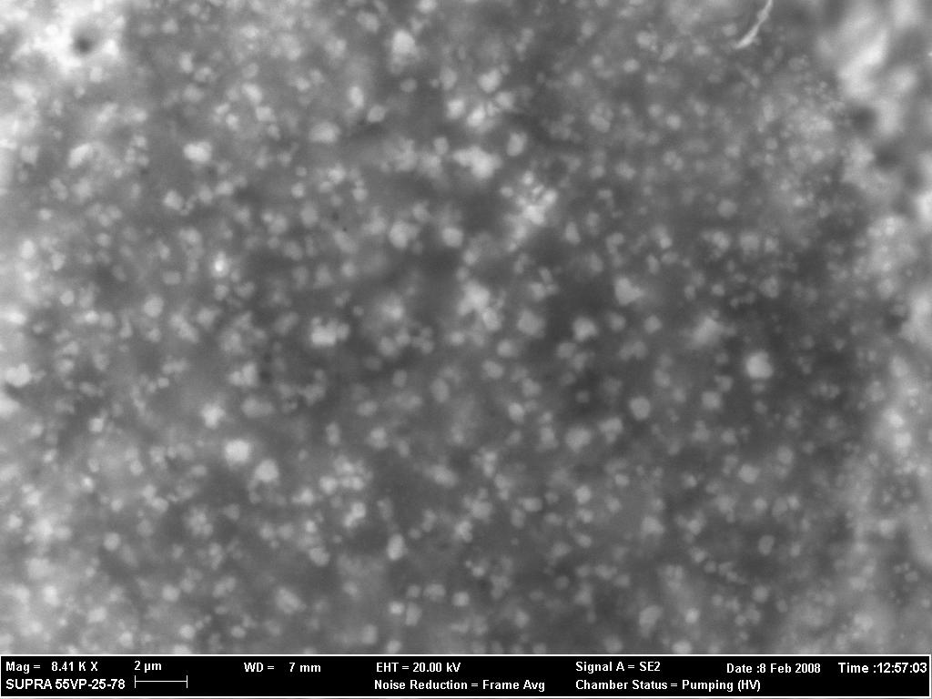
Microphotography
Aerosol structure on the base plate of stainless steel, 3-d cascade of impactor
(regime АТ 2.2.3)

Slide 45
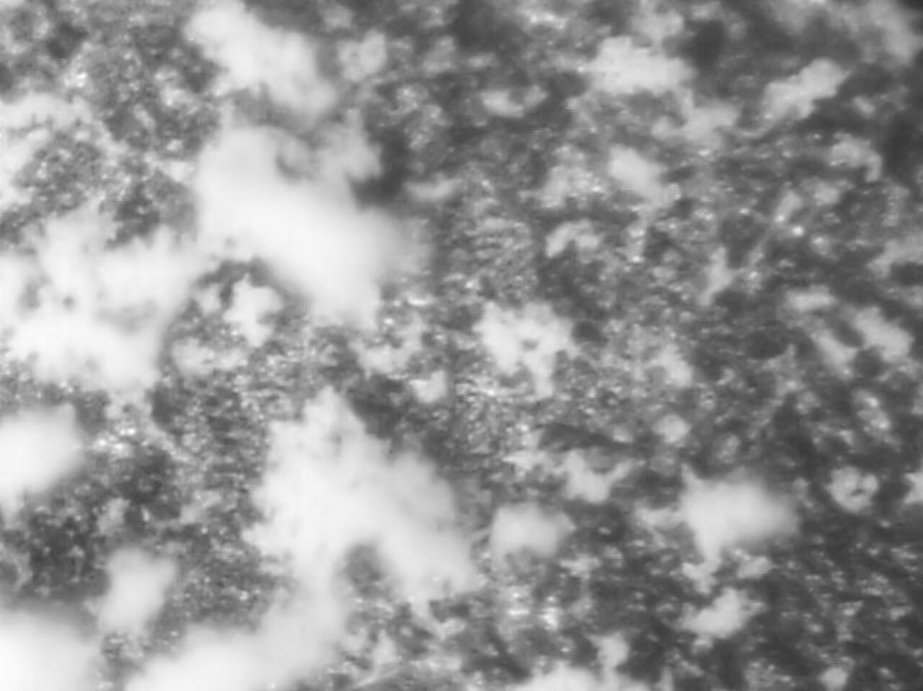
Microphotography
Deposit structure on precipitators

Slide 46
WP3 Summary TASK 4
All experiments according to the matrix have been executed
Deposition velocities of liquid aerosol size of 0,2 … 14 microns in the cylindrical vertical channel in a range of Reynolds numbers from 10000 to 240000 have been obtained
Parameters of carrier gas flow (average velocity, velocity fluctuations and fluctuation frequencies) in the cylindrical vertical channel in diameter of 98 mm have been obtained
Particle size spectra and particle concentrations along the channel (D=98 мм) are obtained
A novel experimental setup for investigation of aerosol deposition and resuspension has been constructed
The design of the ammonium chloride aerosol generator based on use of reversible chemical reaction (dissociation - recombination) has been developed
Deposition intensities of ammonium chloride aerosol in size of 0,15 to 5 microns in the vertical channel in diameter of 50 mm have been obtained under air velocity from 20 to 38 m/s. It has been found out that deposition intensities depend on two simultaneous processes – deposition and resuspension
Resuspension velocities of ammonium chloride aerosol in the vertical channel in diameter of 50 mm have been obtained under air velocities from 65 to 105 m/s

Slide 47
THANK YOU FOR THE ATTENTION!
Presentation is over

Slide 48
Измерительная система ЛДА

Slide 49
Дифференциальная схема ЛДА с ячейкой Брэгга и расширителем пучков лазера
1 - лазер; 2,4 - разделитель пучков; 3 - ячейка Брэгга; 5 - расширитель пучков;
6 - фронтальная линза; 7 – рабочий участок; 8 - приемная линза ФП; 9 - ФЭУ.

Slide 50
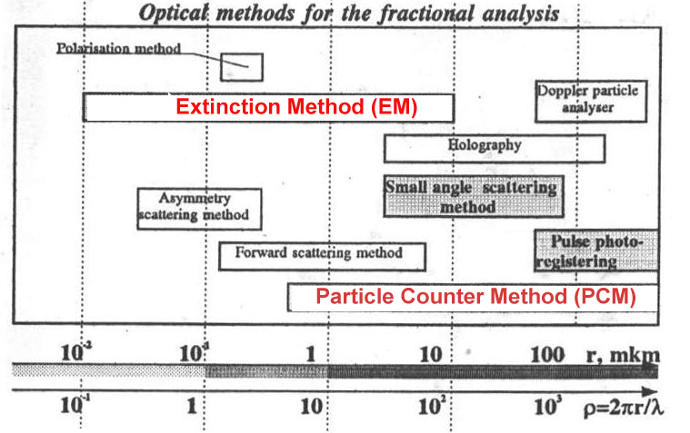
OPTICAL METHODS FOR THE FRACTIONAL ANALYSYS
Extinction method
Particle counter method (PCM)

Slide 51
ОПТИЧЕСКИЕ МЕТОДЫ ФРАКЦИОННОГО АНАЛИЗА
В работе реализованы три оптических метода исследования фракционного состава двухфазного потока:
- - метод спектральной прозрачности (СП) для исследования капель тумана (со средним размером капель порядка микрона);
- - метод «малых углов» (МУ) для исследования фракционного состава крупных капель (средний размер капель более одного микрона);
- - счетный метод для измерения размеров и профиля концентрации частиц.

Slide 52
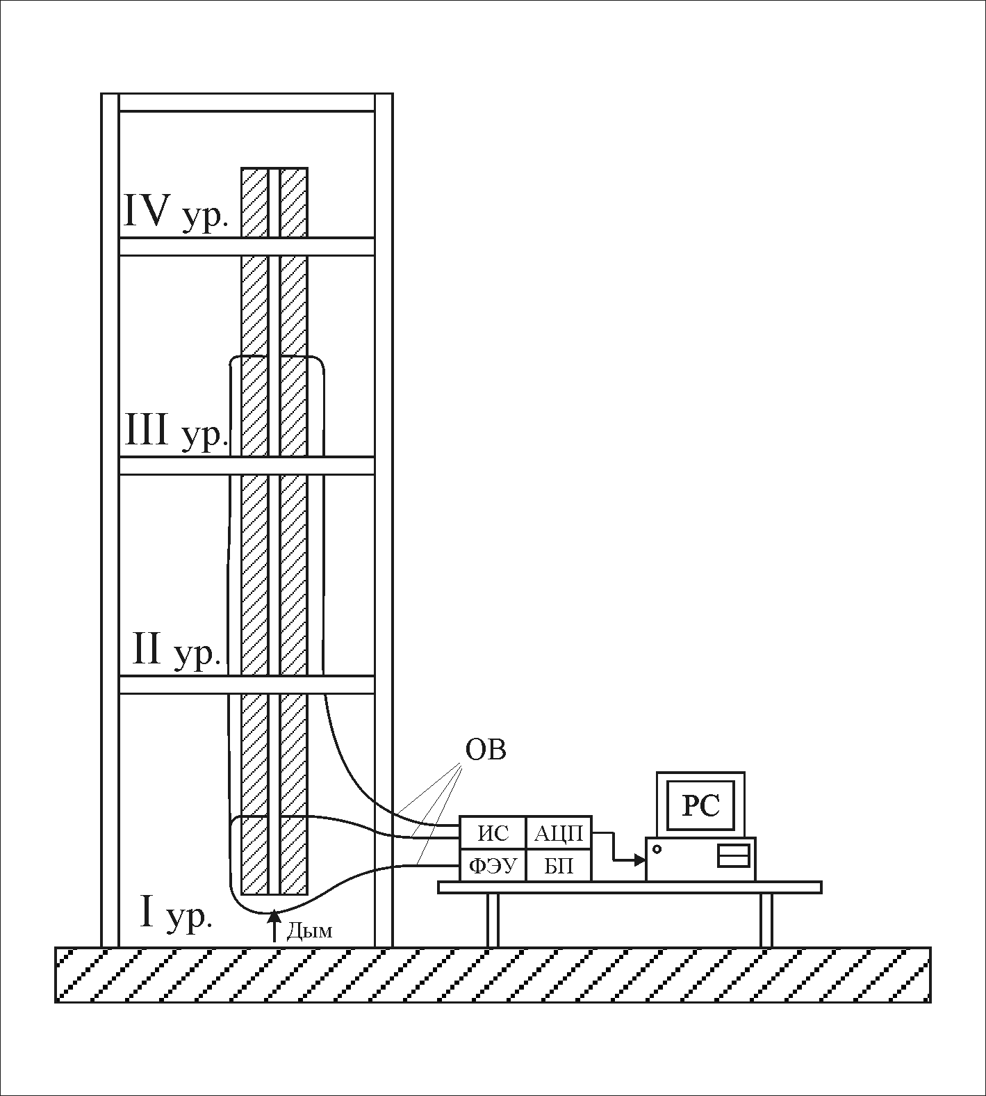
Схема компоновки комплекса измерения фракционного состава потока

Slide 53
Отработка конфигурации входной части канала. Расход воздуха через канал 0,04 м3/с
Измерения термоанемометром
Профиль продольной скорости
Среднеквадратичные пульсации продольной скорости
1 – уровень 2, цилиндрическое входное устройство;
2 - уровень 2, без входного устройства;
3 - уровень 3, соосно с каналом установлена входная камера с тороидальным коллектором;
4 - уровень 3, отсутствие соосности входной камеры с каналом;
5 - уровень 3, соосно с каналом установлена входная камера без тороидального коллектора;
6 – уровень 3, то же, что и в случае 3.

Slide 54
Измерение кинематических характеристик потока с использованием
в качестве трассеров частиц дымогенератора размерами ≈1мкм(схема № 1)
Режим ≈1,5 м/c
Результаты измерений на уровне 1
профиль средней осевой скорости | профили интенсивности турбулентности
Результаты измерений на уровне 2

Slide 55
Измерение кинематических характеристик потока с использованием
в качестве трассеров частиц от генератора тумана ROSCO 1500 (схема № 1)
Режим ≈1,5 м/c
Результаты измерений на уровне 1
профиль средней осевой скорости | профили интенсивности турбулентности
Результаты измерений на уровне 2

Slide 56
Измерение кинематических характеристик потока с использованием в качестве трассеров частиц от генератора тумана ROSCO 1500 (схема № 1)
Режим ≈6 м/c
Результаты измерений на уровне 1
профиль средней осевой скорости | профили интенсивности турбулентности
Результаты измерений на уровне 2

Slide 57
Наложение эпюр скорости потока для двух видов частиц: тумана, генерируемого ROSCO, с диаметром капель порядка 1 мкм, и аэрозоли, созданной генератором аэрозольных частиц
PRO ULF 1037, с диаметром капель порядка 12 мкм (схема № 2)
Режим ≈6 м/c
Результаты измерений на уровне 1
Результаты измерений на уровне 3
м/с
6
5
4
3
Среднее значение скорости,
PRO ULF 1037
ROSCO
2
1
0
0
10
20
30
40
50
60
70
80
90
100
Координата измерения, мм
7
6
5
4
Среднее значение скорости, м/с
3
ROSCO
PRO ULF 1037
2
1
0
0
10
20
30
40
50
60
70
80
90
100
Координата измерения, мм

Slide 58
Измерение осевой и тангенциальной составляющих скорости на уровне 2. В качестве трассеров использовались частицы тумана
Режим ≈6 м/c. Параметры осевой скорости
Параметры тангенциальной составляющей скорости
профили средней осевой скорости | профили интенсивности турбулентности

Slide 59
Parameters of the Скорость дисперсной фазы (стенд по варианту 2)
Режим ≈6 м/c
Результаты измерений на уровне 1
профиль средней осевой скорости | профили интенсивности турбулентности
Результаты измерений на уровне 3
6
60
м/с
5
50
4
40
3
30
Интенсивность
20
2
турбулентности, %
Среднее значение скорости,
10
1
0
0
0
10
20
30
40
50
60
70
80
90
100
0
10
20
30
40
50
60
70
80
90
100
Координата измерения, мм
Координата измерения, мм
7
12
6
10
м/с
5
%
8
4
6
3
Среднее значение скорости,
4
2
Интенсивность турбулентности,
1
2
0
0
0
10
20
30
40
50
60
70
80
90
100
0
10
20
30
40
50
60
70
80
90
100
Координата измерения, мм
Координата измерения, мм

Slide 60
Измерение размеров аэрозоля – режим 1
Скорость несущей среды (м/с) | Массовая концентрация дисперсной фазы (г/м³)
6,5 | 6,5

Slide 61
Измерение размеров аэрозоля– режим 3
Скорость несущей среды (м/с) | Массовая концентрация дисперсной фазы (г/м³)
1,5 | 6,0

Slide 62
Массовая концентрация аэрозоля – режим 3
Скорость несущей среды (м/с) | Массовая концентрация дисперсной фазы (г/м³)
1,5 | 6,0

Slide 63
Изменение дисперсности по высоте канала
Скорость V=6.5м/с, массовая концентрация m=9г/м3)

Slide 64
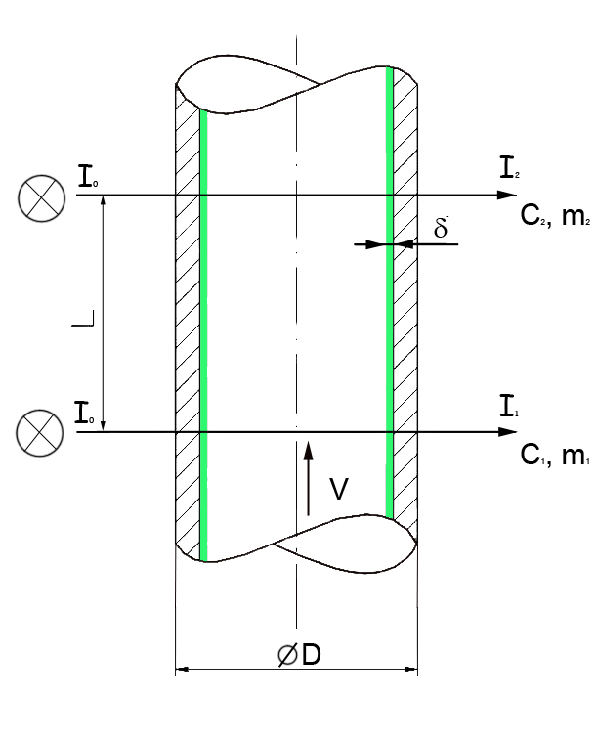
Оценка скорости осаждения по результатам измерения концентрации
Velocity of deposition

Slide 65
Particle sizing through light scattering
Light extinction law (Bouguer law)
Angular distribution of scattered light

Slide 66
Spectral transparency method: basics
Computed relationship for particle sizing
(n=1,4135, r1=0.42 μм, r2=0,66 μм)

Slide 67
Measurement of aerosol mass concentration (R1)
Air velocity [meter/s] | Mass concentration of liquid [g/m³]
6,5 | 6,5

Slide 68
LDA measurements: seeding particles comparison
Axial flow velocity ≈ 3 m/s, level 2
Mean axial velocity profile | Turbulence intensity profile
Smoke
Fog
Smoke
Fog

Slide 69
Measurement of aerosol mass concentration (R4)
Air velocity [meter/s] | Mass concentration of liquid [g/m³]
42 | 1,5

Slide 70
WP3 Perspectives for stage 2 TASK 4
September 2007
October 2007
November 2007
December 2007
Mounting of the new channel and the measurement equipment
Experiments
Data processing and analyses
Final report

Slide 71
WP3: EXPERIMENTAL STUDY OF AEROSOLS TRANSPORT PROCESS IN THE PRIMARY CIRCUIT EQUIPMENT (Task4)
Matrix of experiments for phase №1 and phase №2
Test | Velocity for deposition phase, m/s | Velocity for resuspension phase, m/s | Particle size d, mkm | Temperature, K | Test Purpose | Aerosol particles parameters | Orientation and surface parameters of working section
EVAN–№3345 AT 1.1 | 33,8 | None | 0.2 – 5 | 300 | Investigation of transport and deposition rate of liquid aerosol particles from gas flow towards the wall | Liquid JEM PRO-SMOKE high density (SP MIX) | Vertical pipe with 98 mm diameter, height ~6 m (upwards flow), steel 10ХСНД
EVAN–№3345 AT 1.2.1 | 39,6 | None | 0.2 – 28 | 300
EVAN–№3345 AT 1.2.2 | 33,8
EVAN–№3345 AT 1.2.3 | 24,8
EVAN–№3345 AT 1.2.4 | 6,5
EVAN–№3345 AT 2.1 | 20 | 65 | 0.3 – 10 | 320 | Investigation of deposition and resuspension of solid aerosol particles (prototype and preliminary tests) | Solid aerosol particles of NH4Cl | Vetrtical pipe from stainless steel with diameter ~50mm, height ~5 m,
 |  | 105
EVAN–№3345 AT 2.2 | 30 | 75
 |  | 105
EVAN–№3345 AT 2.3 | 38 | 75
 |  | 105

Slide 72
WP3: EXPERIMENTAL STUDY OF AEROSOLS TRANSPORT PROCESS IN THE PRIMARY CIRCUIT EQUIPMENT (Task4)
The experimental results for phase 1
Test | Um | Particle size | С₁ | С₂ | C₁-C₂ | M | F
 | m/s | mkm | g/m³ | g/m³ | g/m³ | g/s | g/(m²s)
EVAN–№3345 AT 1.1 | 33,8 | 0,52 | 4,80 | 4,10 | 0,700 | 0,185 | 0,182
EVAN–№3345 AT 1.2.2 | 33,8 | 5,5 | 1,50 | 0,750 | 0,750 | 0,198 | 0,195
EVAN–№3345 AT 1.2.1 | 39,6 | 5,5 | 0,730 | 0,250 | 0,480 | 0,143 | 0,141
EVAN–№3345 AT 1.2.3 | 24,8 | 5,5 | 1,10 | 0,500 | 0,600 | 0,112 | 0,110
EVAN–№3345 AT 1.2.4 | 6,5 | 5,5 | 4,50 | 2,40 | 2,10 | 0,103 | 0,101
Particle spectrum for AT 1.2
Particle spectrum for AT 2.1
]
-
1.0
[
эксперимент
experiment
“
“
а
а
”
эксперимент
”
experiment
“
“
б
b
”
0.8
”
аппроксимация.
approximation
0.6
Relative frequency
0.4
0.2
0.0
0.0
0.5
1.0
1.5
2.0
2.5
3.0
3.5
diameter
[
mkm
]

Slide 73
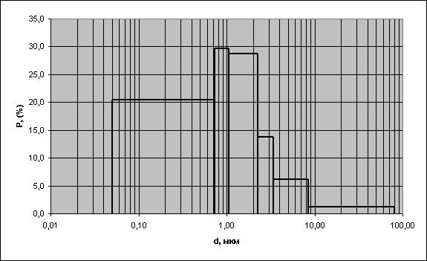
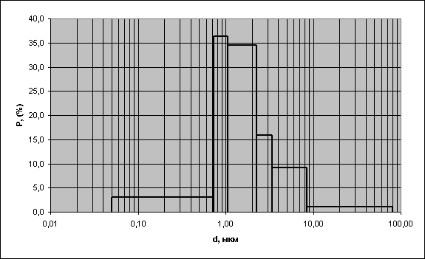
WP3: EXPERIMENTAL STUDY OF AEROSOLS TRANSPORT PROCESS IN THE PRIMARY CIRCUIT EQUIPMENT (Task4)
The experimental results for phase 2
Particle spectrum for AT 2.2.1
Particle spectrum for AT 2.1

Slide 74
WP3: EXPERIMENTAL STUDY OF AEROSOLS TRANSPORT PROCESS IN THE PRIMARY CIRCUIT EQUIPMENT (Task4)
Conclusion:
Выполнены все опыты в соответствии с матрицей экспериментов.
Получены количественные данные для оценки скорости осаждения жидкого аэрозоля размером от 0,5 до 15 мкм в цилиндрическом вертикальном канале в диапазоне чисел Рейнольдса от 10000 до 240000.
Получены количественные данные по кинематическим характеристикам несущей среды (средние скорости, пульсационные составляющие скоростей, частоты пульсаций) в цилиндрическом вертикальном канале диаметром 98 мм.
Получены количественные данные по характеристикам дисперсной структуры потока, включая распределение капель по размерам, изменение концентраций и размеров капель в поперечном сечении и вдоль по потоку в цилиндрическом вертикальном канале диаметром 98 мм.
Создана новая экспериментальная установка, предназначенная для исследования процессов осаждения и уноса твердых аэрозолей в цилиндрических каналах.
Разработана конструкция генератора аэрозоля хлорида аммония, основанная на использовании обратимой химической реакции диссоциации-рекомбинации хлорида аммония.
Получены количественные данные интенсивности осаждения аэрозоля хлористого аммония размером от 0,5 до 10 мкм в вертикальном канале диаметром 50 мм при скоростях потока от 20 до 38 м/с. Экспериментально определенная масса осаждений является результирующей величиной двух явлений – осаждения и уноса.
Получены количественные данные интенсивности уноса предварительно осажденного аэрозоля хлористого аммония в вертикальном канале диаметром 50 мм при скоростях потока от 65 до 105 м/с.

Slide 75
Aerosol transport process: measurement results
Regime | Air velocity, m/s | Measured parameters
 |  | Mean drop diameter μm | Mass concentration of the disperse phase, g/m³ | Relative drop enlargement, % (level to level) | Relative decrease of mass concentration, % (level to level)
R1 | 6.5 | 0.55 | 6.5 | 5 | 14±2
R2 | 6.5 | 0.53 | 9.5 | 6 | 14±2
R3 | 34.0 | 0.48 | 1.5 | 6 | 4±2
R4 | 42.0 | 0.48 | 1.5 | 6 | 4±2

